Slide 1


본 PPT는 강의 보조용으로만 제공되는 것으로, 이를 복제 및 배포하거나 이를 편집하여 무단 이용 및 인쇄물로 제작하는 행위를 허용하지 않으므로 위배 시 저작권법에 따라 민.형사상의 책임이 따름을 알려 드립니다.

Slide 2
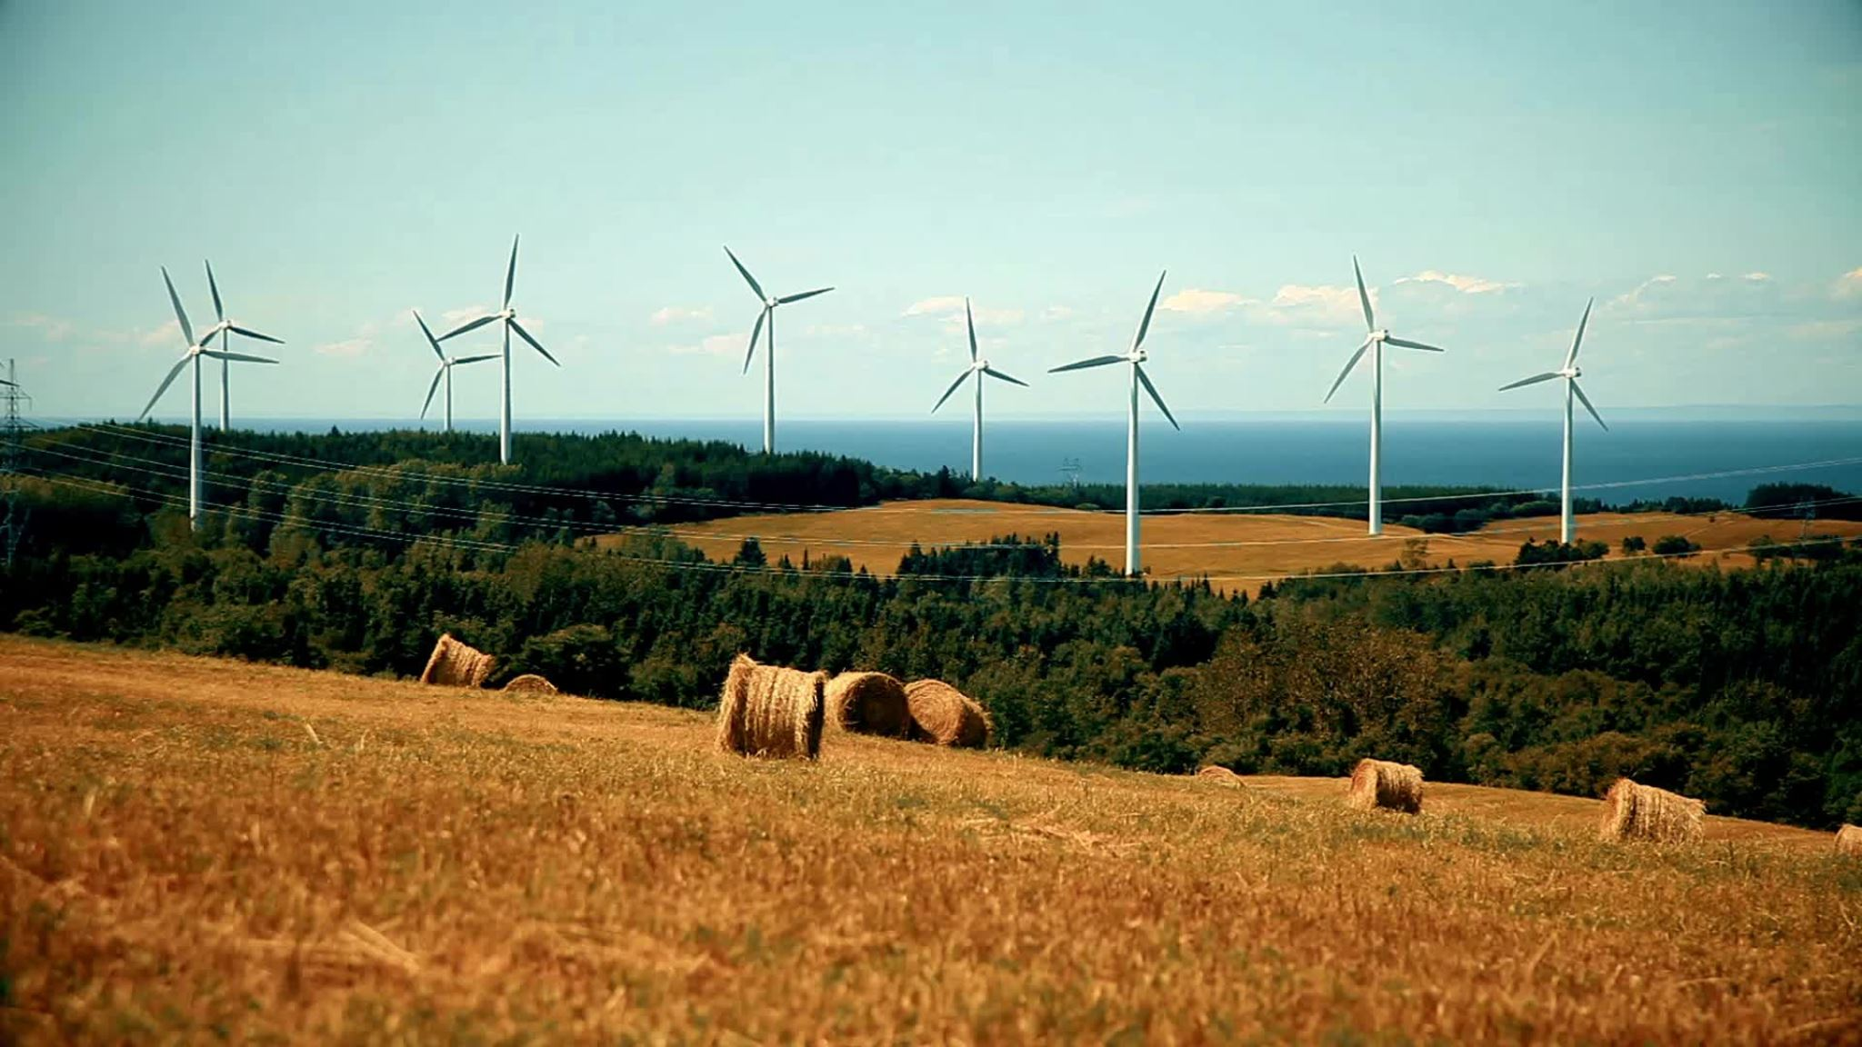
제16장 에너지와 지속가능성

Slide 3
학습목표
지속가능한 발전의 정의와 ‘3대 축(환경·경제·사회)’을 설명
에너지 지속가능성의 이론(약한/강한 지속가능성)과 정책 함의를 비교
총에너지·1인당 소비, 탈탄소화 지수, SDG7 등 핵심 지표를 해석
지속가능한 에너지 시스템의 기술·경제·제도·회복력 요소를 통합적으로 정리
에너지 접근성·에너지 빈곤·수용성·국제협력 및 SDGs/ESG 연계를 이해

Slide 4
16.1 서론: 왜 ‘에너지+지속가능성’인가
지속가능한 발전: 현재 세대의 필요를 충족하면서 미래 세대의 가능성을 훼손하지 않는 발전(WCED, 1987)
에너지는 산업·수송·주거 등 거의 모든 분야의 기반 인프라이자 삶의 질과 직결
화석연료 의존은 온실가스·대기오염·자원고갈 등 외부효과를 유발
따라서 에너지 시스템 전환은 기후위기 대응뿐 아니라 장기 경제안보·사회통합의 조건

Slide 5
16.1 ‘문제’이자 ‘해법’으로서의 에너지
문제: 배출·오염·생태계 훼손, 수입의존·가격변동성, 에너지 빈곤 등
해법: 재생에너지·효율·전기화·디지털화로 환경부담을 줄이면서 경제/복지 개선 가능
지속가능한 에너지 전환은 기술만이 아니라 제도·정책·사회참여의 통합적 접근이 필요

Slide 6
16.2 지속가능성의 개념과 역사
지속가능한 발전 개념은 산업화 부작용(환경·자원·빈곤)을 통합 해결하기 위한 패러다임으로 등장
1987년 브룬트란트 보고서(Our Common Future)에서 정의가 공식화(WCED, 1987)
1992 리우회의 ‘아젠다21’ 등으로 실행 방향이 구체화, SDGs(UN, 2015)로 정책틀 확장

Slide 7
16.2.1 지속가능한 발전 정의의 핵심 포인트
세대 간 정의: 미래 세대의 선택 자유를 보장해야 함
생태계 유지 가능성: 환경의 수용능력(한계)을 전제로 발전을 설계
빈곤층의 기본 욕구를 우선시 → ‘사회적 형평성’이 정의에 포함
성장만이 아니라 ‘경제·사회·환경’ 균형을 지향하는 종합 비전

Slide 8
16.2.2 지속가능성의 3대 축(삼각형)
환경: 생태계 회복력·생물다양성·자원 재생가능성(탄소감축, 순환경제 등)
경제: 장기 생산성·자원 효율·고용 안정·재정 건전성(외부비용 내재화, 녹색투자)
사회: 공정성·포용성·기회균등(빈곤/불평등 완화, 정의로운 전환)
세 축은 상호작용 → 한 축만 강조하면 전체 지속가능성 훼손 가능

Slide 9
16.2.3 에너지와 지속가능성(환경)
화석연료 중심 소비는 전 세계 온실가스 배출의 큰 비중을 차지(IPCC, 2022)
채굴·시추·정제·발전 과정은 생태계 훼손, 수질/대기오염 등을 유발
재생에너지·효율 기술은 환경 부담을 줄이고 자원의 재생가능성을 높이는 대안

Slide 10
16.2.3 에너지와 지속가능성(경제)
에너지는 생산·수송·무역의 기반 → 경제 성장과 직결
가격 변동성·수입 의존·자원 분포 불균형은 거시경제 불안정 초래
재생 확산·효율 개선은 장기 비용 절감, 에너지 안보 강화, 신산업·고용 창출에 기여

Slide 11
16.2.3 에너지와 지속가능성(사회)
현대적 에너지 접근은 의료·교육·물·정보통신 등 사회 인프라의 전제
여전히 약 7억 명이 전력 접근이 없고, 20억 명 이상이 청정 조리 연료 없이 생활(IEA, 2022)
에너지 빈곤은 기술 부족이 아니라 구조적 불평등과 연결 → 에너지 정의가 핵심

Slide 12
16.3 이론: 약한 vs 강한 지속가능성
약한 지속가능성: 자연자본과 인공/인적 자본의 ‘대체 가능성’ → 총자본 유지가 핵심
강한 지속가능성: 임계 자연자본은 ‘비대체적’ → 생태계 임계점 보호가 핵심
논쟁: 기술·시장 중심 접근의 장점 vs 생태적 한계·비가역성의 엄중함

Slide 13
약한 지속가능성(Weak): 정책 함의
자원 고갈은 기술혁신·인프라·교육 등 자본 축적으로 보완 가능(Solow)
시장 기반 수단 선호: 탄소세·배출권·보조금 등 경제적 유인
장점: 유연성·비용 효율성, 산업/투자와 결합 용이
한계: ‘모든 자연자원 대체 가능’ 전제의 현실성 부족

Slide 14
강한 지속가능성(Strong): 정책 함의
기후 안정·생물다양성·청정 대기/수질은 임계 자연자본 → 훼손 시 회복 어려움
정책 방향: 생태적 한계 내 설계(절대적 소비 감축, 분산형 구조, 윤리·형평 포함)
장점: 임계점/비가역성 고려, 장기 생태위험을 정면으로 다룸
한계: 경제성·정치적 수용성, 단기 이행 비용 부담

Slide 15
16.4 지속가능성 지표(개요)
지표는 ‘양(얼마나 소비)’과 ‘질(얼마나 깨끗/효율)’을 함께 평가
기본: 총에너지 소비, 1인당 소비, 에너지 집약도
전환: 탈탄소화 지수(탄소집약도), 재생에너지 비중
포용: 전력 접근률, 청정 조리연료 접근, 에너지빈곤
종합: SDG7/SEforALL 등 다차원 지표

Slide 16
16.4.1 총에너지 소비: 해석 포인트
경제 규모·산업구조·인구·기후 조건을 반영
단순 ‘많다/적다’가 아니라 소비 구조와 효율을 함께 해석
디커플링(에너지 소비 증가 없이 성장)과 집약도 개선이 핵심 목표

Slide 17
16.4.1 1인당 에너지 소비: 형평성과 생활수준
생활 수준·소비 패턴·주거/교통 양식과 직결
접근성 부족이 낮은 소비로 나타나는 경우가 있어 ‘빈곤’과 연결
높은 소비가 곧 비지속가능은 아님: 탄소집약도·효율이 함께 중요

Slide 18
16.4.2 탈탄소화 지수(탄소집약도)
정의: 단위 에너지 소비당 CO₂ 배출(ton CO₂ / toe 또는 /TJ)
Kaya 정체식의 C/E 항과 연결 → 믹스 전환·효율 향상이 핵심 경로
부문별로 개선 속도 격차 존재 → 우선개입 분야 식별에 유용

Slide 19
16.4.2 부문별 탈탄소화: 전력 vs 산업·수송
전력: 재생/원전 확대와 석탄 감축으로 개선이 빠른 편
산업: 공정배출·고온열 수요로 기술적 제약이 커 전환이 느릴 수 있음
수송: 전기차 확산은 빠르지만 인프라/원료/행동 변화가 병행되어야 함
정책: 부문별 한계·속도 차이를 전제로 차등화된 정책 패키지 필요

Slide 20
16.4.4 SDG7/SEforALL 지표
SDG7: 모두를 위한 저렴·신뢰·지속가능한 현대적 에너지(UN, 2015)
핵심: 전력 접근률, 청정조리연료 접근, 재생 비중, 에너지 집약도
의의: 물리적 확대뿐 아니라 형평성·포용성·정합성까지 평가

Slide 21
16.5.1 지속가능한 에너지 시스템 설계: 개요
분산형·탈탄소·디지털·참여 기반으로의 구조 전환
요건: 환경성 + 경제성(비용효율/투자) + 사회적 형평 + 회복력(resilience)
기술뿐 아니라 제도·수용성까지 포함하는 ‘사회기술 시스템’ 접근 필요

Slide 22
16.5.2 기술 요소 ① 재생에너지 중심 전력
태양광·풍력 등은 배출이 낮고 비용 하락으로 경쟁력 강화
간헐성/입지/망투자가 과제 → 저장·유연성·시장설계와 결합 필요

Slide 23
16.5.2 기술 요소 ② 저장·유연성(ESS, DR, V2G)
저장과 수요반응은 시간 불일치를 완화해 안정성을 유지
V2G/DR은 수요 측이 계통 조정에 참여하도록 해 분산형 구조를 강화

Slide 24
16.5.2 기술 요소 ③ 수소·탄소중립 연료
전기화가 어려운 부문(철강·화학·해운·항공)의 핵심 대안
비용·인프라·인증(탄소함량)·수요 창출이 핵심 과제

Slide 25
16.5.2 기술 요소 ④ CCUS/DAC
공정배출 등 잔여배출 영역의 보완 대책
비용·저장부지·MRV/책임체계·수용성 문제로 정책 지원이 병행되어야 함

Slide 26
16.5.2 기술 요소 ⑤ 스마트그리드·디지털화
실시간 데이터 기반 최적화로 효율·복원력 제고
사이버 취약성 증가 → 보안/복구 프로토콜 내재화 필수

Slide 27
16.5.3 경제 요소 ① 비용효율성과 내부화
단위 감축비용/LCOE 등으로 비용효율적 기술 선택
외부비용 내부화(탄소세/ETS 등) 없이는 시장 왜곡 → 전환 지연

Slide 28
16.5.3 장기 평가틀: 사회후생과 불확실성
초기 비용이 높아도 건강·오염 피해가 적고 유지비가 낮으면 사회적 순편익이 클 수 있음
사회적 할인율, 옵션가치(미래 선택권), 불확실성 하 투자 관점이 중요
정책은 단기 비용만이 아니라 장기 편익(건강·생태·안보·혁신)을 함께 평가

Slide 29
16.5.3 경제 요소 ② 투자유인과 금융
전환은 대규모 투자 필요 → 예측가능한 수익모델이 민간 참여의 조건
녹색채권·보증·FIT/RPS 등으로 리스크를 낮추고 자본을 유인

Slide 30
16.5.4 제도 요소: 정책 혼합과 정합성
가격 기반(탄소세/ETS) + 양적 규제(RPS/코드/기준) + 투자/혁신 정책의 결합
형평성·참여 보장 없이는 수용성과 정당성이 약화
에너지·환경·산업·복지·재정 정책 간 목표 일관성이 투자유인을 좌우

Slide 31
16.5.4 정책 혼합 사례: FIT→입찰, RPS, 기준·코드
기술 초기: 수익 불확실성을 낮추는 지원(FIT 등)으로 시장 형성
성숙 단계: 경쟁입찰로 비용을 낮추고 시장 유연성을 강화
효율 기준(제품/건물 코드)과 탄소가격은 상호 보완적으로 결합 가능

Slide 32
16.5.5 회복력과 적응성: 기후·사이버 대비
극한기상은 출력 저하·냉각수 부족·송전 고장 등으로 정전을 유발할 수 있음
물리(인프라 강화) + 운영(DER·마이크로그리드) + 제도(리스크 기반 계획) 통합
스마트그리드 확산은 사이버 위험도 확대 → 다중 보안계층·복구 프로토콜 필요

Slide 33
16.6 에너지 접근성과 형평성
접근성은 ‘안정적·저렴·청정·지속가능’한 서비스 이용 권리로 확장
에너지빈곤: 소득 대비 에너지비용 과다 또는 적정 난방·냉방 불가 상태
정책: 타깃 보조금, 바우처, 사회요금제, 분산형 전원/청정조리기기 보급

Slide 34
16.6 정책 설계의 분배정의: 역진성 대응
탄소세·요금개편은 평균적으로 효율적일 수 있으나 저소득층에 더 큰 부담(역진성) 가능
대응: 현금환급(탄소배당), 에너지바우처, 주거 효율개선 지원, 사회요금제
핵심: 효율성 + 형평성 동시 달성이 정책의 지속가능성을 좌우

Slide 35
16.7 사회적 수용성: 시장·정책·지역
시장 수용성: 기술이 자발적으로 채택되는 정도
정책 수용성: 정부 정책에 대한 신뢰·지지
지역 수용성: 입지 갈등(송전선·풍력·태양광 등)이 인프라 실현을 좌우

Slide 36
지역 수용성 갈등: NIMBY/BANANA와 해법
반대는 정보 비대칭, 절차 불투명, 보상 불균형 등 복합 결과인 경우가 많음
해법: 조기 정보 제공, 숙의·의견수렴, 이익공유, 공동소유 구조, 절차적 정당성 확보

Slide 37
16.8 국제협력: 기술·재정·시장 통합
기후·기술 격차·에너지빈곤은 국경을 초월 → 국제협력과 거버넌스가 필수
기술이전/역량강화 + 재정지원(보증/융자/블렌디드) + 인프라/시장 연계가 핵심

Slide 38
16.9 SDGs·녹색성장·ESG 연계
SDG7은 접근성·재생 확대·효율 향상을 핵심 목표로 제시
녹색성장: 전환을 성장·일자리 전략과 결합
ESG: 배출·에너지전환이 투자/리스크 관리의 핵심 평가 기준으로 제도화

Slide 39
정리: 지속가능한 에너지 전환의 통합 설계
기술 + 경제 + 제도(정합성/거버넌스) 결합
형평성(접근/빈곤/정의로운 전환)과 수용성(절차적 정당성)이 성패를 좌우
국제협력은 기술·재정·시장 통합을 통해 실행력을 강화

